Slide 1





Trường Đại học Công nghệ Thông tin – Đại Học Quốc gia Tp. Hồ Chí Minh
KHOA MẠNG MÁY TÍNH VÀ TRUYỀN THÔNG
BÁO CÁO
KHÓA LUẬN TỐT NGHIỆP
Phát hiện lỗ hổng trong hợp đồng thông minh trên mạng liên chuỗi khối bằng phương pháp học máy
Smart contract vulnerabilities automatic detection on the cross-chain network using machine learning
Võ Anh Kiệt – 20520605 – ATTN2020
GVHD: TS. Phạm Văn Hậu – ThS. Trần Tuấn Dũng

Slide 2
Nội dung báo cáo
Phần I: Giới thiệu đề tài
Phần II: Các công trình liên quan
Phần III: Hệ thống đề xuất
Phần IV: Thực nghiệm và Đánh giá
Phần V: Kết luận và hướng phát triển

Slide 3

Phần I: Giới thiệu đề tài
6.6 Tỷ USD Được đầu tư vào công nghệ Blockchain năm 2021
16.6 Triệu Người sở hữu tiền mã hoá tại Việt Nam năm 2022
19 Tỷ USD
Dự kiến sẽ được đầu tư vào các ứng dụng Blockchain năm 2024
Nguồn: Statista và VNeconomy

Slide 4




Phần I: Giới thiệu đề tài
Các mô hình CrossChain
Nguồn: Avalanche, Chainlink, Polygon, Fantom

Slide 5
Bài báo khoa học
ICIT 2023 | Tháng 10, 2023 | HCMUT, TP HCM, Việt Nam
Tran, T. D., Vo, K. A., Tram, N. B. T., Kim, N. N. B., Duy, P. T., & Pham, V. H. (2023, October). Enhancing Blockchain Interoperability Through Sidechain Integration and Valid-Time-Key Data Access Control. In International Conference on Intelligence of Things (pp. 213-224). Cham: Springer Nature Switzerland.

Slide 6
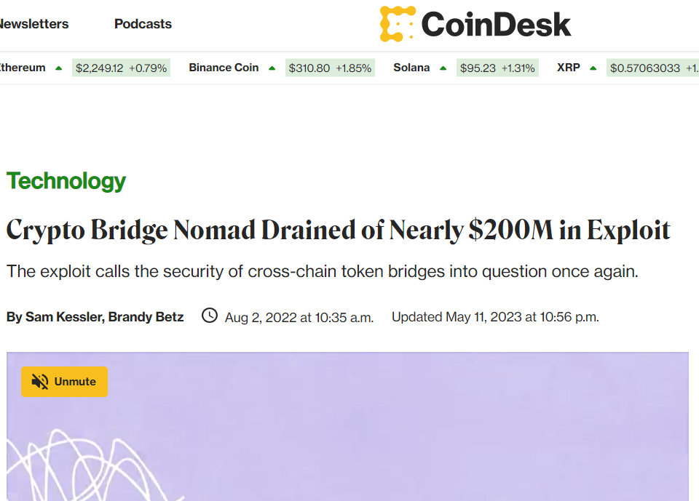
Phần I: Giới thiệu đề tài
Nguồn: CoinDesk

Slide 7
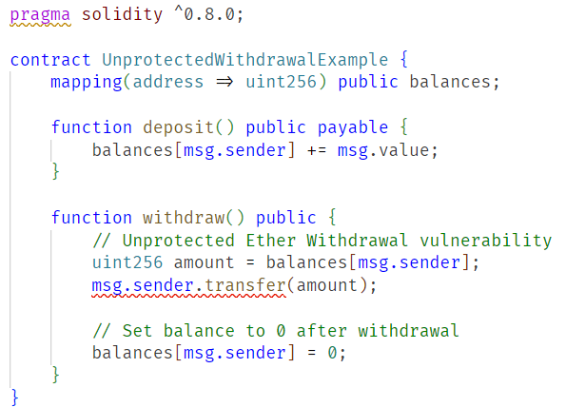
Phần I: Giới thiệu đề tài
Lỗ hổng trong hợp đồng thông minh

Slide 8
Phần I: Giới thiệu đề tài
Đóng góp chính
Xây dựng được tập dữ liệu nhằm xác định các lỗ hỏng trong hợp đồng thông minh trên mạng liên chuỗi
Thành công trong việc xây dựng ứng dụng tự động phát hiện lỗ hỏng trong hợp đồng thông minh bằng cách áp dụng mô hình học máy

Slide 9
Bài báo khoa học
ICIIT 2024 | Tháng 2, 2024 | TP HCM, Việt Nam
Tran, T. D., Vo, K. A., Duy, P. T., Nguyen, T. C.,& Pham, V. H. (2024, February). ChainSniper: A Machine Learning Approach for Auditing Cross-Chain Smart Contracts. The 2024 9th International Conference on Intelligent Information Technology (ICIIT 2024)

Slide 10
Phần II: Các công trình liên quan
Tiêu chuẩn quốc tế về CrossChain
ISO/WD TS 23516
Blockchain and Distributed Ledger Technology
Interoperability Framework
IEEE 3205-2023
IEEE Standard for Blockchain Interoperability Data Authentication and Communication Protocol
Nguồn: ISO Standard, IEEE Standard

Slide 11
Phần II: Các công trình liên quan
Tiêu chuẩn quốc tế về Machine Learning
ISO/IEC 22989:2022
Information technology - Artificial intelligence - Artificial intelligence concepts and terminology
IEEE 2830-2021
IEEE Standard for Technical Framework and Requirements of Trusted Execution Environment based Shared Machine Learning
Nguồn: ISO Standard, IEEE Standard

Slide 12
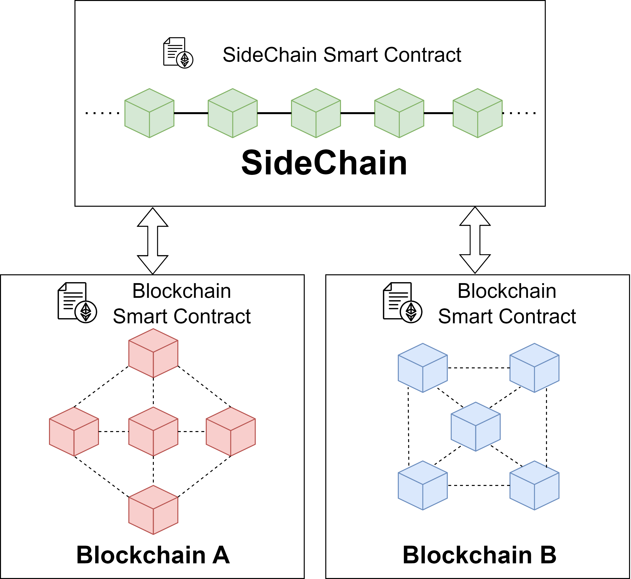
Phần II: Các công trình liên quan
Mô hình SideChain

Slide 13
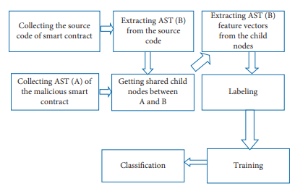
Phần II: Các công trình liên quan
Công trình của Xu và nhóm nghiên cứu
Nguồn: Y. Xu, G. Hu, L. You, and C. Cao, “A novel machine learning-based analysis model for smart contract vulnerability,” Security and Communication Networks, vol. 2021, pp. 1–12, 2021.

Slide 14
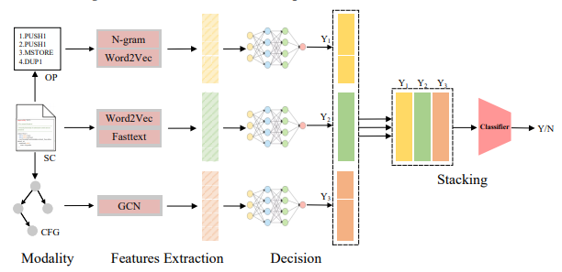
Phần II: Các công trình liên quan
Công trình của Deng và nhóm nghiên cứu
Nguồn: W. Deng, H. Wei, T. Huang, C. Cao, Y. Peng, and X. Hu, “Smart contract vulnerability detection based on deep learning and multimodal decision fusion,” Sensors, vol. 23, no. 16, p. 7246, 2023.

Slide 15
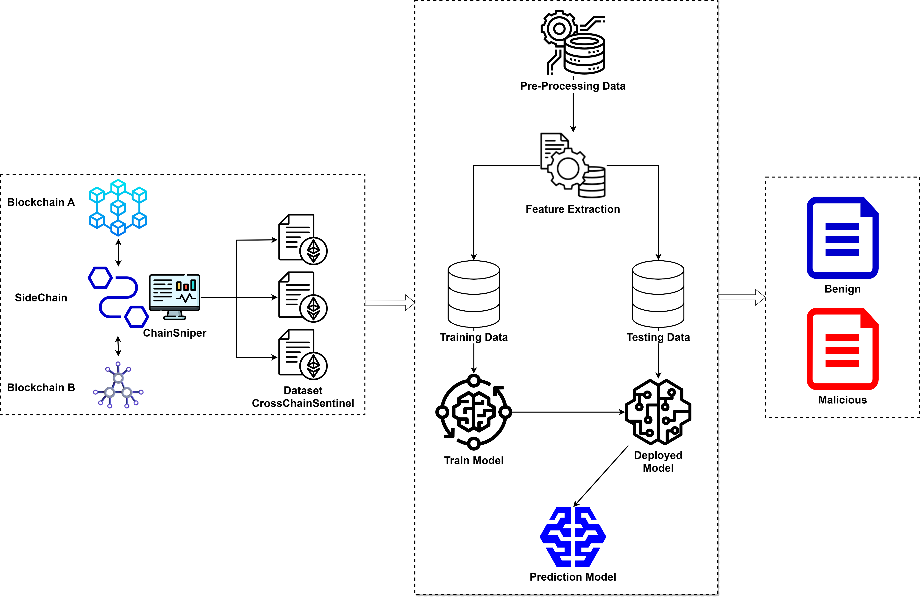
Phần III: Hệ thống đề xuất
Mô hình tổng quan
ChainSniper

Slide 16
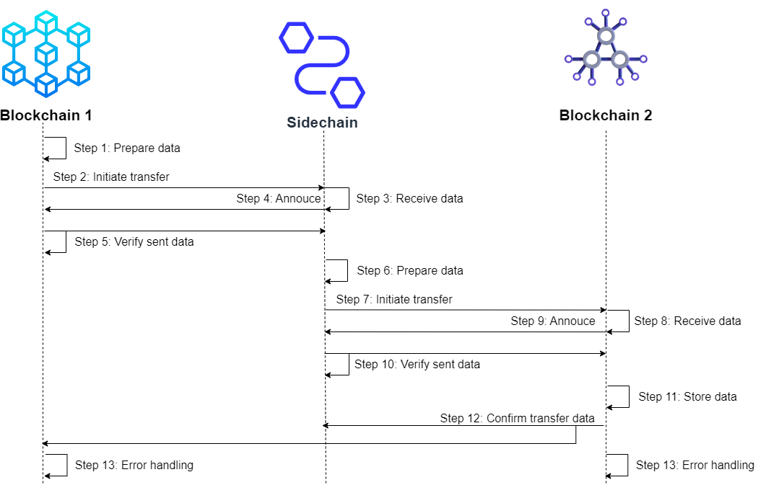
Phần III: Hệ thống đề xuất

Slide 17


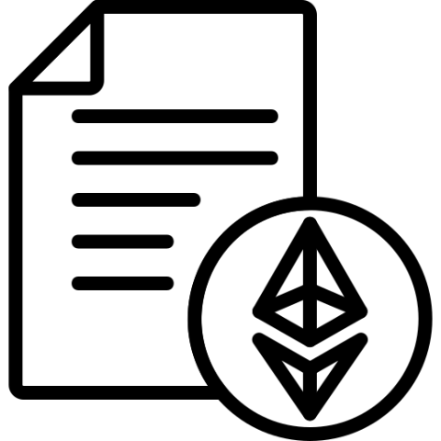

Phần III: Hệ thống đề xuất
Tập dữ liệu
Bước 1: Xác định thông tin các cuộc tấn công trên Etherscan
Bước 2: Tìm kiếm các mẫu trên SmartBugs Wild và SodiFi Benmark
Bước 3: Chọn các Smart Contract trên cầu nối có lỗ hổng tương ứng
Bước 4: Sử dụng các công cụ như OpenAI để thực hiện tạo sinh các mẫu

Slide 18
Phần III: Hệ thống đề xuất
Tập dữ liệu
Tên tập dữ liệu: CrossChainSentinel
Link: https://github.com/anhkiet1227/CrossChainSentinel
Tổng số lượng: 300 mẫu
+ 158 mẫu lành tính
+ 142 mẫu độc hại
Chia dữ liệu:
+ 80% cho việc huấn luyện các mô hình
+ 20% cho việc kiểm tra các mô hình

Slide 19
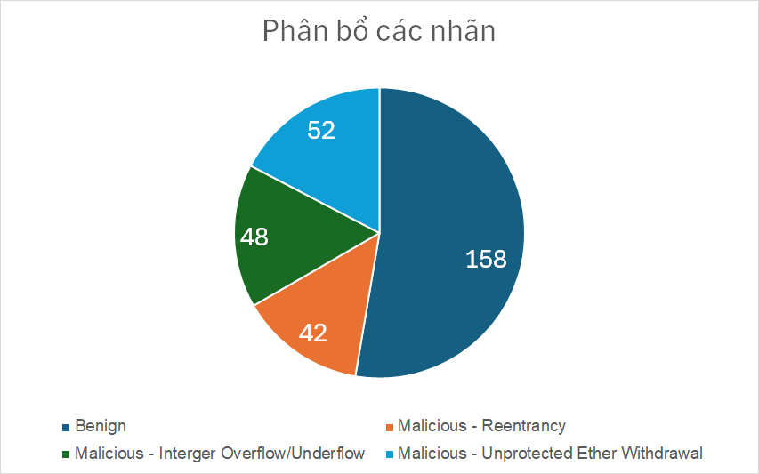
Phần III: Hệ thống đề xuất
Tập dữ liệu

Slide 20
Phần III: Hệ thống đề xuất
Các mô hình học máy/học sâu
Mô hình học máy
Decision Tree
Random Forest
XG Boost
SVM
Logistic Regression
Mô hình học sâu
CNN
LSTM
Feedforward Neuron Network
RoBERTa

Slide 21
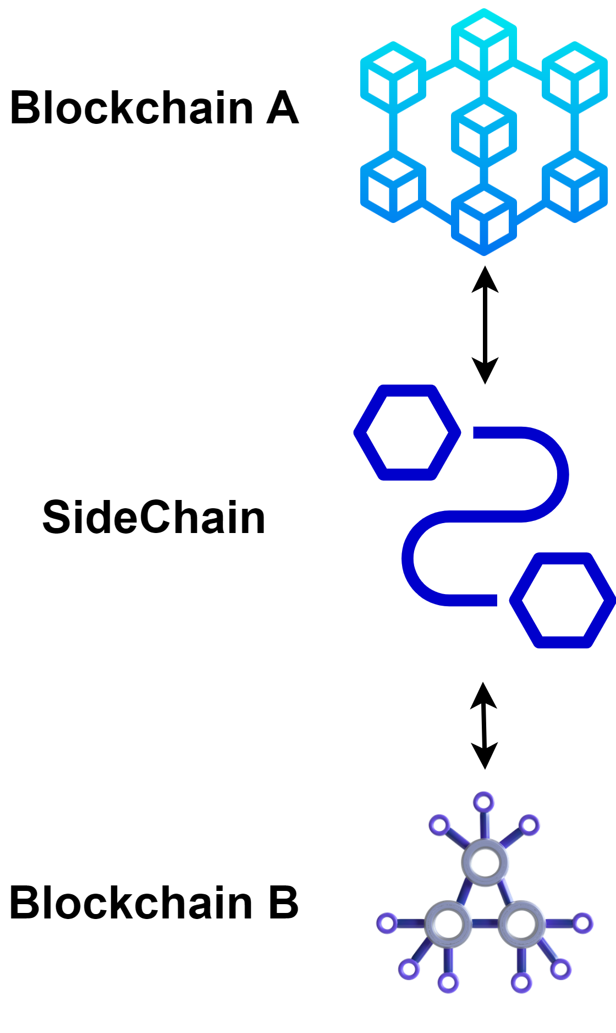
Phần IV: Thực nghiệm và Đánh giá
Môi trường thực nghiệm mạng liên chuỗi
3 machines | Detail
CPU | 4 cores
GPU | N/A
RAM | 8 GB
Hard Drive | 60 GB
OS | Ubuntu 22.04

Slide 22
Phần IV: Thực nghiệm và Đánh giá
Môi trường thực nghiệm các phương pháp học máy/học sâu
 | Machine 1 | Machine 2 | Google Collab
CPU | 4 cores | 4 cores | 4 cores
GPU | N/A | N/A | T4
RAM | 8 GB | 16 GB | 12.7 GB
Hard Drive | 60 GB | 500 GB | 166 GB
OS | Ubuntu 22.04 | Window 10 | Ubuntu 20.04

Slide 23



Phần IV: Thực nghiệm và Đánh giá
Kịch bản thực nghiệm 1: Mô hình cầu nối
(1) Gửi dữ liệu
(2) Gửi dữ liệu
(3) Thông báo gửi dữ liệu thành công

Slide 24


Phần IV: Thực nghiệm và Đánh giá
Kịch bản thực nghiệm 2: Phát hiện lỗ hổng
(1) Gửi dữ liệu
(2) Phát hiện lỗ hỏng
(3) Thông báo kết quả

Slide 25
Phần IV: Thực nghiệm và Đánh giá
Kết quả thực nghiệm
Model | Accuracy | Precision | Recall | F1-Score
Decision Tree | 0.8519 | 0.8209 | 0.8730 | 0.8462
Random Forest | 0.7312 | 0.6324 | 1.0000 | 0.7748
XGBoost | 0.6211 | 0.5485 | 0.9924 | 0.7065
SVM | 0.8458 | 0.7551 | 0.9911 | 0.8571
Logistic Regression | 0.9000 | 0.9071 | 0.8864 | 0.8967
CNN | 0.9000 | 0.8235 | 1.0000 | 0.9032
LSTM | 0.5500 | 0.5500 | 1.0000 | 0.7100
FNN | 0.8125 | 0.8636 | 0.7037 | 0.7755
RoBERTa | 0.9667 | 1.0000 | 0.8750 | 0.9333

Slide 26
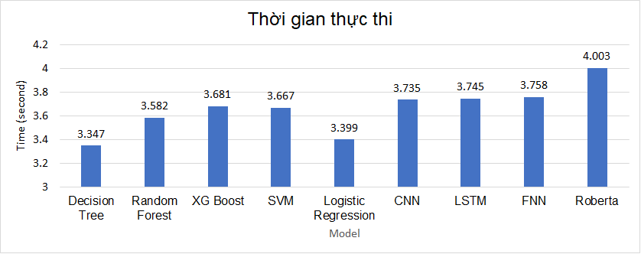
Phần IV: Thực nghiệm và Đánh giá
Kết quả thực nghiệm

Slide 27
Phần V: Kết luận và hướng phát triển
Kết quả đạt được
Xây dựng tập dữ liệu lỗ hổng CrossChainSentinel trong hợp đồng thông minh cho mạng liên chuỗi
Triển khai mô hình ChainSniper - ứng dụng học máy và học sâu trong việc phát hiện lỗ hổng tự động

Slide 28
Phần V: Kết luận và hướng phát triển
Hướng phát triển
Mở rộng và đa dạng hóa tập dữ liệu về số lượng, các kiểu tấn công, ngôn ngữ
Mở rộng sử phương pháp học sâu đa phương thức, semi-supervised active learning

Slide 29
Bài báo khoa học
ICIT 2023 | Tháng 10, 2023 | HCMUT, TP HCM, Việt Nam
Tran, T. D., Vo, K. A., Tram, N. B. T., Kim, N. N. B., Duy, P. T., & Pham, V. H. (2023, October). Enhancing Blockchain Interoperability Through Sidechain Integration and Valid-Time-Key Data Access Control. In International Conference on Intelligence of Things (pp. 213-224). Cham: Springer Nature Switzerland.
ICIIT 2024 | Tháng 2, 2024 | TP HCM, Việt Nam
Tran, T. D., Vo, K. A., Duy, P. T., Nguyen, T. C.,& Pham, V. H. (2024, February). ChainSniper: A Machine Learning Approach for Auditing Cross-Chain Smart Contracts. The 2024 9th International Conference on Intelligent Information Technology (ICIIT 2024)

Slide 30
Tài liệu tham khảo
[1] P. Patel and H. Patel, “Achieving a secure cloud storage mechanism using blockchain technology,” p. 130–142, 2023. [Online]. Available: http://dx.doi.org/10.7763/IJCTE.2023.V15.1342
[2] M. Kumarathunga, R. N. Calheiros, and A. Ginige, “Sustainable microfinance outreach for farmers with blockchain cryptocurrency and smart contracts,” p. 9–14, 2022. [Online]. Available: http://dx.doi.org/10. 7763/IJCTE.2022.V14.1304
[3] T. Xie, J. Zhang, Z. Cheng, F. Zhang, Y. Zhang, Y. Jia, D. Boneh, and D. Song, “zkbridge: Trustless cross-chain bridges made practical,” in Proceedings of the 2022 ACM SIGSAC Conference on Computer and Communications Security, 2022, pp. 3003–3017.
[4] P. Han, Z. Yan, W. Ding, S. Fei, and Z. Wan, “A survey on cross-chain technologies,” Distributed Ledger Technologies: Research and Practice, vol. 2, no. 2, pp. 1–30, 2023.
[5] Y. Hei, D. Li, C. Zhang, J. Liu, Y. Liu, and Q. Wu, “Practical agentchain: A compatible cross-chain exchange system,” Future Generation Computer Systems, vol. 130, pp. 207–218, 2022.
[6] R. Lan, G. Upadhyaya, S. Tse, and M. Zamani, “Horizon: A gasefficient, trustless bridge for cross-chain transactions,” arXiv preprint arXiv:2101.06000, 2021
[7] K. Qin and A. Gervais, “An overview of blockchain scalability, interoperability and sustainability,” Hochschule Luzern Imperial College London Liquidity Network, pp. 1–15, 2018.

Slide 31
Tài liệu tham khảo
[8] T. Hardjono, “Blockchain gateways, bridges and delegated hash-locks,” arXiv preprint arXiv:2102.03933, 2021.
[9] A. Singh, K. Click, R. M. Parizi, Q. Zhang, A. Dehghantanha, and K.-K. R. Choo, “Sidechain technologies in blockchain networks: An examination and state-of-the-art review,” Journal of Network and Computer Applications, vol. 149, p. 102471, 2020.
[10] M. H. Miraz and D. C. Donald, “Atomic cross-chain swaps: development, trajectory and potential of non-monetary digital token swap facilities,” arXiv preprint arXiv:1902.04471, 2019. Proceedings 6. Springer, 2017, pp. 164–186. [14] S. Wang, Y. Yuan, X. Wang, J. Li, R. Qin, and F.-Y. Wang, “An overview of smart contract: architecture, applications, and future trends,” in 2018 IEEE Intelligent Vehicles Symposium (IV). IEEE, 2018, pp. 108–113.
11] J. Zhang, J. Gao, Y. Li, Z. Chen, Z. Guan, and Z. Chen, “Xscope: Hunting for cross-chain bridge attacks,” in Proceedings of the 37th IEEE/ACM International Conference on Automated Software Engineering, 2022, pp. 1–4.
[12] S. Sayeed, H. Marco-Gisbert, and T. Caira, “Smart contract: Attacks and protections,” IEEE Access, vol. 8, pp. 24 416–24 427, 2020.
[13] N. Atzei, M. Bartoletti, and T. Cimoli, “A survey of attacks on ethereum smart contracts (sok),” in Principles of Security and Trust: 6th International Conference, POST 2017, Held as Part of the European Joint Conferences on Theory and Practice of Software, ETAPS 2017, Uppsala, Sweden, April 22-29, 2017, Proceedings 6. Springer, 2017, pp. 164–186.

Slide 32
Tài liệu tham khảo
[14] S. Wang, Y. Yuan, X. Wang, J. Li, R. Qin, and F.-Y. Wang, “An overview of smart contract: architecture, applications, and future trends,” in 2018 IEEE Intelligent Vehicles Symposium (IV). IEEE, 2018, pp. 108–113
[15] T. H.-D. Huang, “Hunting the ethereum smart contract: Color-inspired inspection of potential attacks,” arXiv preprint arXiv:1807.01868, 2018.
[16] L. Zhang, W. Chen, W. Wang, Z. Jin, C. Zhao, Z. Cai, and H. Chen, “Cbgru: A detection method of smart contract vulnerability based on a hybrid model,” Sensors, vol. 22, no. 9, p. 3577, 2022.
[17] E. Lai and W. Luo, “Static analysis of integer overflow of smart contracts in ethereum,” in Proceedings of the 2020 4th International Conference on Cryptography, Security and Privacy, 2020, pp. 110–115.
[18] M. Staderini, C. Palli, and A. Bondavalli, “Classification of ethereum vulnerabilities and their propagations,” in 2020 Second International Conference on Blockchain Computing and Applications (BCCA). IEEE, 2020, pp. 44– 51.
[19] H. Mao, T. Nie, H. Sun, D. Shen, and G. Yu, “A survey on cross-chain technology: Challenges, development, and prospect,” IEEE Access, 2022.
[20] M. Rodler, W. Li, G. O. Karame, and L. Davi, “Sereum: Protecting existing smart contracts against re-entrancy attacks,” arXiv preprint arXiv:1812.05934, 2018.

Slide 33
Tài liệu tham khảo
[21] P. Praitheeshan, L. Pan, J. Yu, J. Liu, and R. Doss, “Security analysis methods on ethereum smart contract vulnerabilities: a survey,” arXiv preprint arXiv:1908.08605, 2019.
[22] S. S. Kushwaha, S. Joshi, D. Singh, M. Kaur, and H.-N. Lee, “Systematic review of security vulnerabilities in ethereum blockchain smart contract,” IEEE Access, vol. 10, pp. 6605–6621, 2022.
[23] J.-W. Liao, T.-T. Tsai, C.-K. He, and C.-W. Tien, “Soliaudit: Smart contract vulnerability assessment based on machine learning and fuzz testing,” in 2019 Sixth International Conference on Internet of Things: Systems, Management and Security (IOTSMS). IEEE, 2019, pp. 458–465.
[24] S. Badillo, B. Banfai, F. Birzele, I. I. Davydov, L. Hutchinson, T. KamThong, J. Siebourg-Polster, B. Steiert, and J. D. Zhang, “An introduction to machine learning,” Clinical pharmacology & therapeutics, vol. 107, no. 4, pp. 871–885, 2020.
[25] M. Krichen, “Strengthening the security of smart contracts through the power of artificial intelligence,” Computers, vol. 12, no. 5, p. 107, 2023.
[26] Y. Xu, G. Hu, L. You, and C. Cao, “A novel machine learning-based analysis model for smart contract vulnerability,” Security and Communication Networks, vol. 2021, pp. 1–12, 2021.

Slide 34
Tài liệu tham khảo
[27] T. Haugum, B. Hoff, M. Alsadi, and J. Li, “Security and privacy challenges in blockchain interoperability-a multivocal literature review,” in Proceedings of the 26th International Conference on Evaluation and Assessment in Software Engineering, 2022, pp. 347–356.
[28] D. He, Z. Deng, Y. Zhang, S. Chan, Y. Cheng, and N. Guizani, “Smart contract vulnerability analysis and security audit,” IEEE Network, vol. 34, no. 5, pp. 276–282, 2020.
[29] W. Deng, H. Wei, T. Huang, C. Cao, Y. Peng, and X. Hu, “Smart contract vulnerability detection based on deep learning and multimodal decision fusion,” Sensors, vol. 23, no. 16, p. 7246, 2023.
[30] J. Huang, K. Zhou, A. Xiong, and D. Li, “Smart contract vulnerability detection model based on multi-task learning,” Sensors, vol. 22, no. 5, p. 1829, 2022
[31] B. Jiang, Y. Liu, and W. K. Chan, “Contractfuzzer: Fuzzing smart contracts for vulnerability detection,” in Proceedings of the 33rd ACM/IEEE International Conference on Automated Software Engineering, 2018, pp. 259–269.
[32] R. M. Parizi, A. Dehghantanha, K.-K. R. Choo, and A. Singh, “Empirical vulnerability analysis of automated smart contracts security testing on blockchains,” arXiv preprint arXiv:1809.02702, 2018

Slide 35



Xin cảm ơn
Trường ĐH Công nghệ Thông tin
Đại Học Quốc Gia Thành phố HCM

